Slide 1
Analisis Klasifikasi Pemberlakuan PPKM di Jakarta
Final Project by Wartek - DSA 2021
Notes:
Assalamualaikum wr.wb selamat pagi kakak2 dan teman2 semua. Perkenalkan saya fayyumi dari team wartek yang beranggotakan fakhry dan adib. Pada pagi hari ini, kami akan mempresentasikan final project kami dengan judul analisis klasifikasi pemberlakuan PPKM di Jakarta.

Slide 2

WARTEK
TEAM
Leader
Muhammad Fakhry Firdausi
(Matematika UI 2018)
Member
Member
Fayyumi Mutawalli (Matematika UI 2018)
Adib Hanafi
(Statistika UI 2018)

Slide 3
Outline
Introduction
EDA
Model
Background Stories
Tujuan Project
Explore our data to find insight.
Menggunakan metode klasifikasi dalam penerapan PPKM di Jakarta

Slide 4
INTRODUCTION

Slide 5
Background Story
Indonesia telah merasakan lebih dari 1 tahun dampak pandemi Covid-19. Beberapa upaya telah dilakukan pemerintah Indonesia demi menurunkan angka positif Covid-19, di antaranya dengan Pemberlakuan Pembatasan Kegiatan Masyarakat Indonesia (PPKM) yang mulai diberlakukan pada awal Januari 2021 agar menekan mobilitas masyarakat. Selain itu, pemerintah juga melakukan penyelenggaraan vaksinasi Covid-19 demi memberikan kekebalan tubuh masyarakat serta dapat mencapai herd immunity.

Slide 6
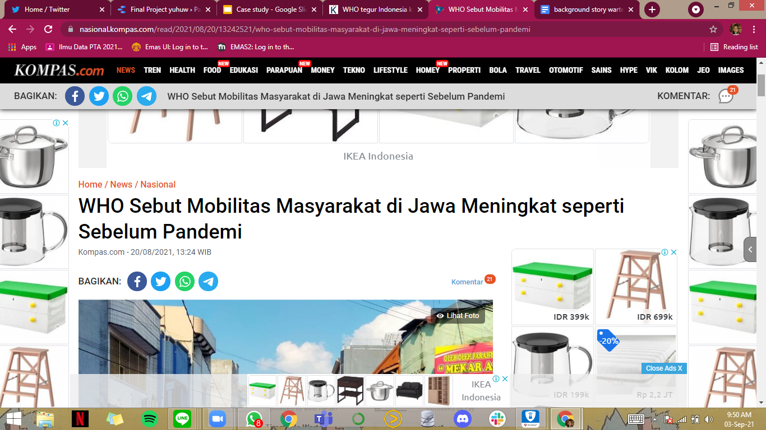
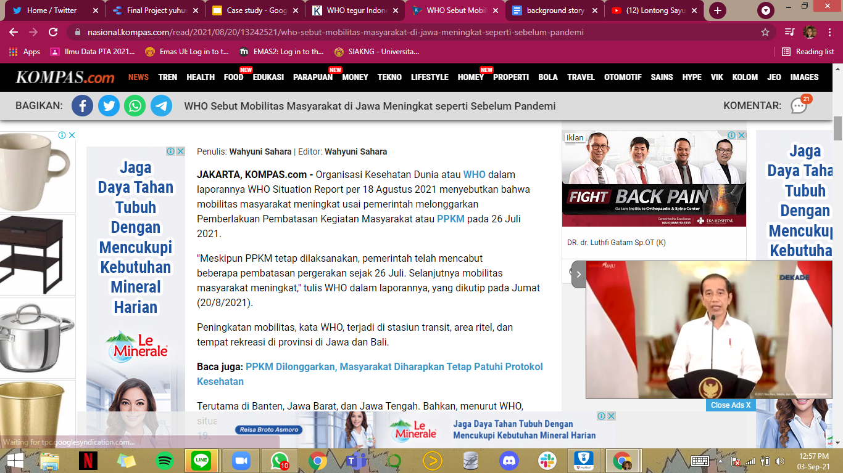

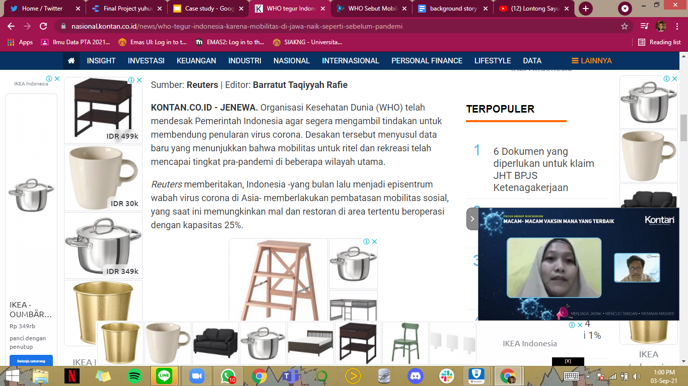
Teguran dari WHO
Notes:
Berita 1 : Berangkat dari berita yang diterbitkan Kompas.com, WHO mengatakan bahwa mobilitas mayarakat khususnya di Jawa meningkat seperti sebelum pandemi, laporan tersebut berdasarkan WHO Situation Report pada tanggal 18 agustus, dimana disebutkan bahwa mobilitas masyarakat meningkat usai pemerintah indonesia melonggarkan PPKM pada 26 Juli 2021.
Berita 2 : Masih berhubungan dengan mobilitas, WHO memberikan teguran ke Indonesia karena mobilitas, khususnya pada sektor ritel dan rekreasi telah mencapai tingkat pra pandemi.
Berangkat dari kedua berita diatas, dapat dikatakan bahwa mobilitas menjadi salah satu faktor yang mempengaruhi kebijakan pemerintah dalam pemberlakuan PPKM, dikuatkan dengan statement WHO yang mendesak pemerintah untuk mengambil tindakan dengan tujuan dapat membendung penularan virus Covid-19

Slide 7
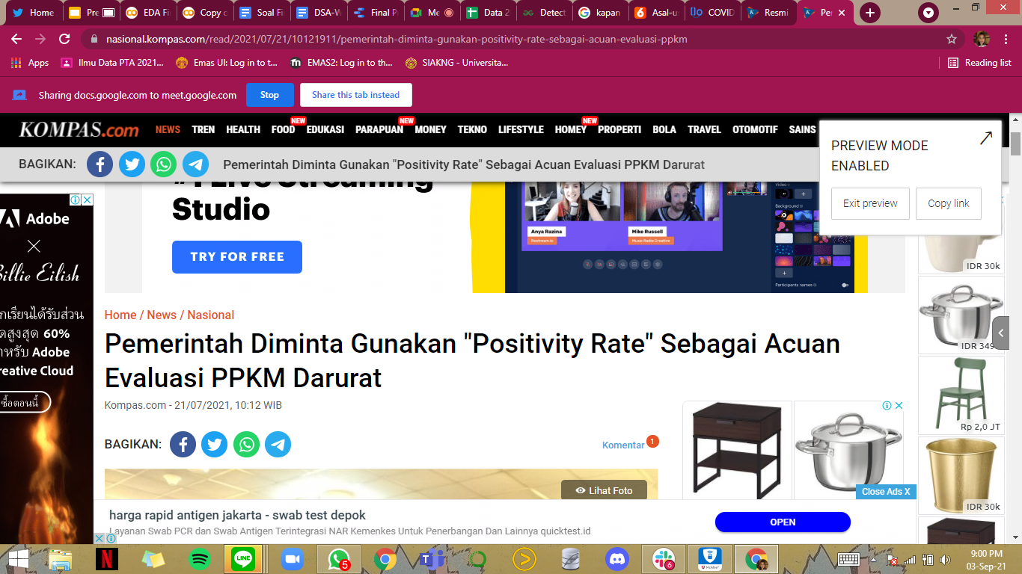
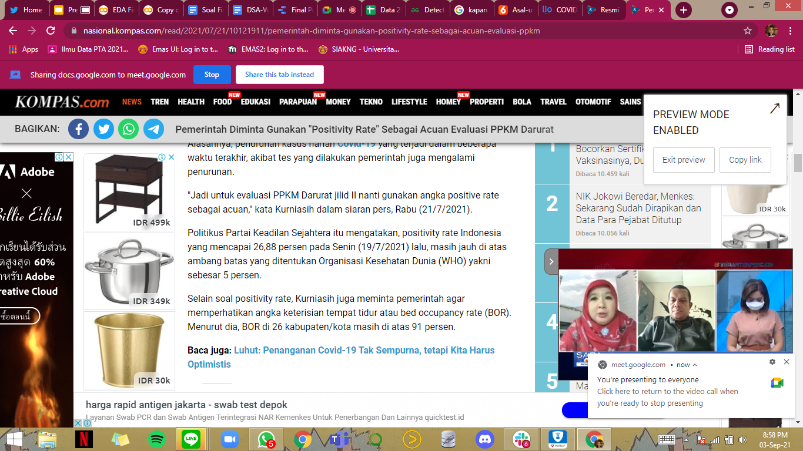
Pemberlakuan PPKM Berdasarkan Positivity Rate
Notes:
Berdasarkan berita yang dikutip dari kompas.com, pemberlakuan PPKM didukung oleh tingkat positivity rate Jakarta masih sangat tinggi dibandingkan dengan ketetapan WHO yang menyebutkan bahwa ambang batas positivity rate yakni sebesar 5%.

Slide 8
Tujuan Project
Menganalisis keterkaitan mobilitas dengan kasus Covid-19 dan penerapan PPKM di Jakarta
Menganalisis keterkaitan vaksinasi dengan kasus Covid-19
Menganalisis keberhasilan PPKM terhadap kasus Covid-19 di Jakarta
Membuat model klasifikasi sebagai rekomendasi penerapan PPKM di Jakarta

Slide 9
Exploratory Data Analysis (EDA)

Slide 10
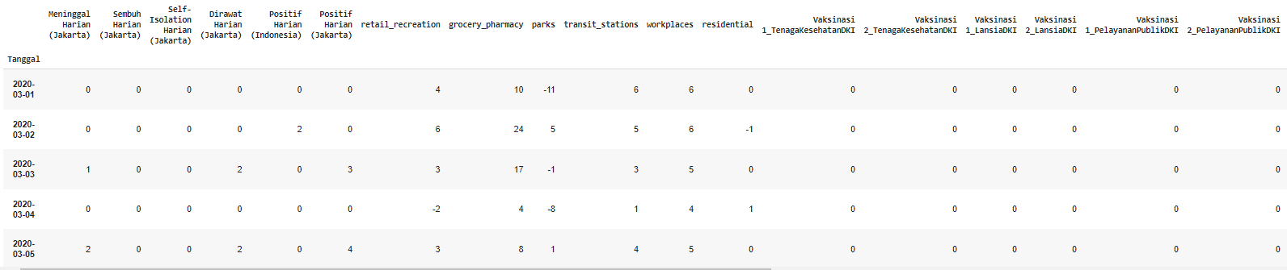
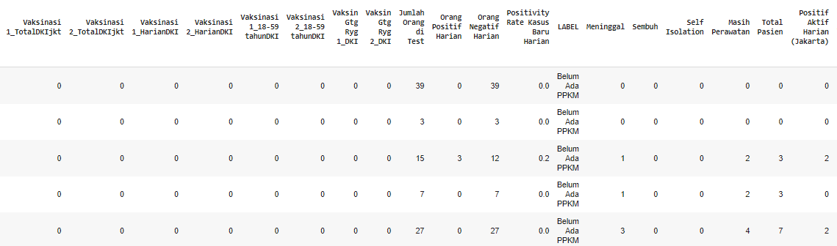
Dataset
Notes:
Kami menggunakan dataset covid-19 jakarta yang terdiri dari 37kolom dengan rentang waktu dari tanggal 1 maret 2020 hingga 21 agustus 2021. Features yang ada pada dataset ini meliputi, data kasus covid-19, data mobilitas, hingga data vaksinasi.

Slide 11
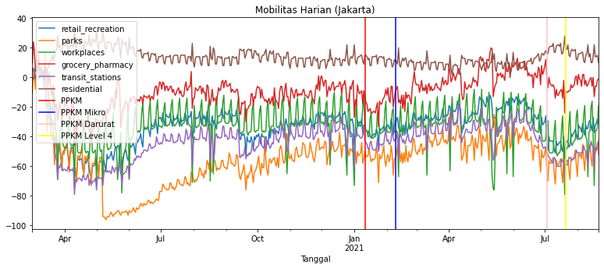
Mobilitas Harian Jakarta
Notes:
Selanjutnya kita melakukan breakdown pada Data mobilitas harian Jakarta. Pada grafik diatas, terlihat bahwa pada awal bulan Mei 2020 terjadi penurunan mobilitas penduduk pada beberapa sektor, misalnya pada sektor parks yang memiliki penurunan yang sangat drastis pada 8 Mei 2020 dibandingkan dengan sektor lain dengan besar mobilitas -94. Saat kita lihat lebih detail pada awal Januari 2021, mobilitas penduduk cenderung menurun, karena diberlakukan PPKM oleh pemerintah yang dimana bertujuan untuk membatasi kegaiatan masyarakat demi menurunkan angka positif Covid-19. Sedangkan pada saat diberlakukannya PPKM mikro, mobilitas masyarakat terlihat cukup mengalami peningkatan pada beberapa sektor, karena peraturan PPKM mikro yang cenderung tidak seketat PPKM sebelumnya.
Point penting : setelah diberlakukannya PPKM, terjadi penurunan mobilitas di beberapa sektor seperti grocery, residential, workplace, hingga parks.

Slide 12
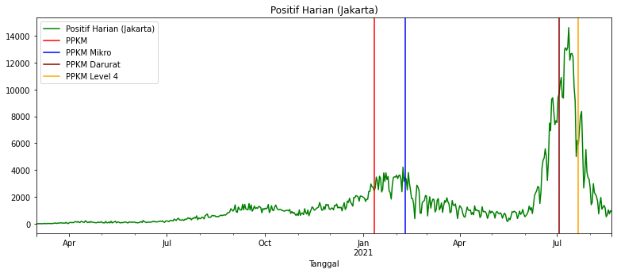
Kasus Positif Harian Jakarta
Notes:
Untuk kasus positif harian, kami lakukan breakdown untuk melihat grafik kasus terhadap pemberlakukan PPKM di Jakarta. Pertama, pada awal Januari 2021, PPKM pertama kali diberlakukan untuk menghindari adanya lonjakan kasus setelah libur akhir tahun. Setelah diberlakukan PPKM dan PPKM mikro, kasus kian menurun. Hingga pada tanggal 16 Mei sempat menyentuh angka 161 kasus, setelah itu terjadi lonjakan kasus yang sangat tinggi, sehingga pemerintah mulai memberlakukan PPKM Darurat sebagai upaya penekanan kasus Covid-19 di Indonesia. Namun, setelah diberlakukannya PPKM darurat, kasus positif harian di jakarta masih terlihat menunjukkan trend naik sehingga pada tanggal 12 Juli 2021 menyentuh 14.619 kasus, Pada akhirnya, kasus mulai menurun saat diberlakukannya PPKM Level 4 di Jakarta.
Point penting : dari plot dapat dikatan bahwa dengan diberlakukannya PPKM, kasus positif harian juga kian menurun.

Slide 13
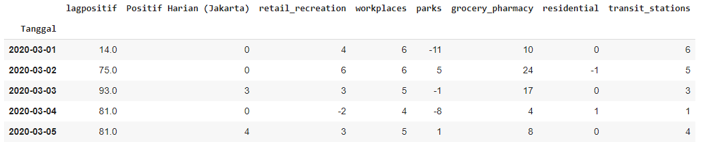
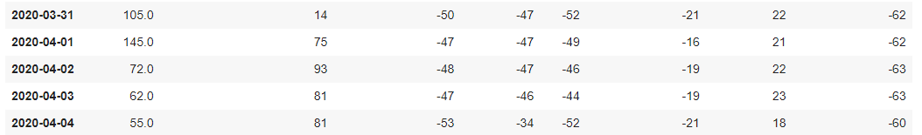
Korelasi Mobilitas Terhadap Lag(-30) Positif Harian
Notes:
Pada bagian ini, kita ingin melihat bagaimana korelasi antara kasus positif harian di DKI Jakarta dengan sektor-sektor mobilitas. Maka kita akan membandingkan korelasi data lag positif harian jakarta dengan sektor2 mobilitas, dapat disimpulkan bahwa semakin banyak orang bepergian ke taman, pergi membeli obat-obatan ke apotek, mulai menggunakan transit station, dan semakin sedikit orang yang di rumah maka akan muncul kecenderungan peningkatan kasus positif Covid-19 untuk 30 hari yang akan datang.
Rekomendasi : maka dapat kita katakan bahwa akan lebih baik jika PPKM diterapkan selama 30 hari, namun dengan catatan kita tidak menyinggung sektor lain (misalkan sektor perekonomian).

Slide 14
Menanggapi Statement WHO Terkait Mobilitas Penduduk
Berdasarkan data tanggal 26 Juli 2021
Berdasarkan data tanggal 14 Agustus 2021
Sektor | P-value
Retail Recreation | 0.82417573
Grocery and Pharmacy | 0.58339851
Parks | 0.75317877
Transit stations | 0.71335608
Workplace | 0.6553251
Residential | 0.39550327
Sektor | P-value
Retail Recreation | 1.92654626e-14
Grocery and Pharmacy | 1.78179653e-02
Parks | 5.68117052e-14
Transit stations | 2.83382351e-16
Workplace | 5.54779701e-08
Residential | 2.75489864e-10
Notes:
Untuk menanggapi statement WHO pada bagian awal akan kita hubungan dengan keterkaitannya terhadap Mobilitas maka akan kita lakukan uji apakah terdapat perbedaan mobilitas sebelum dan sesudah. Berdasarkan hasil uji t dengan 2 sampel didapatkan hasil bahwa seluruh sektor mobilitas memiliki nilai p-value >0.05 sehingga dikatakan bahwa tidak ada perbedaan antara data mobilitas penduduk sebelum PPKM dengan setelah PPKM.
Berdasarkan hasil uji t dengan 1 sampel, didapatkan hasil bahwa seluruh sektor mobilitas memiliki nilai p-value <0.05 sehingga dikatakan bahwa terdapat perbedaan antara data mobilitas penduduk sebelum pandemi Covid-19 dengan setelah tanggal 14 Agustus (karena berdasarkan berita, data yang diperoleh ialah data minggu kedua Agustus 2021).

Slide 15
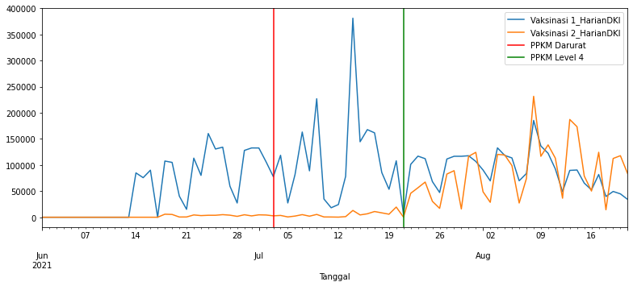
Vaksinasi Covid-19
Notes:
Dapat dikatakan bahwa sejak diberlakukannya PPKM darurat, jumlah orang yang mulai divaksinasi ke-1 cenderung meningkat hingga mencapai titik tertinggi jumlah vaksinasi harian pada 29 Juli 2021 sebanyak 116.732 dosis harian. Lalu dapat dilihat bahwa vaksin ke-2 mulai banyak dilakukan pada saat PPKM level 4 dimulai.

Slide 16
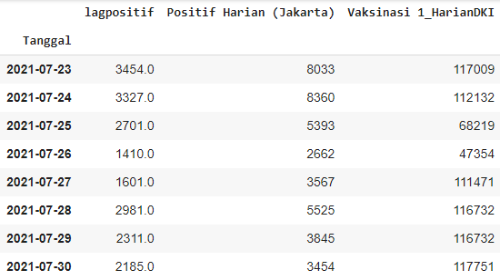
Vaksinasi 1 Terhadap Lag(-7) Positif Harian
Notes:
Highlight : jika dilihat terhadap kasus positif Covid-19, maka dapat dikatakan bahwa semakin banyak vaksin 1 yang dilakukan maka akan terdapat penurunan kasus positif Covid-19 dalam kurun waktu 7 hari yang akan datang. Maka dapat direkomendasikan bahwa pemerintah dapat lebih menggencarkan program vaksin yang ada di Jakarta.

Slide 17
Modelling

Slide 18
Target Variables
Belum Ada PPKM
PPKM Mikro
PPKM
4. PPKM Darurat
5. PPKM Level 2 - 4

Slide 19
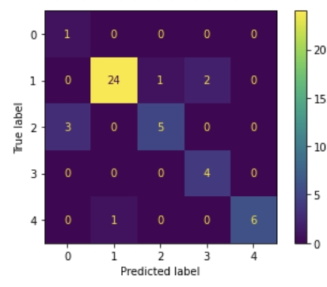
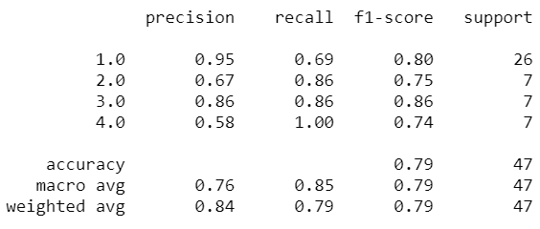
Test Report

Slide 20
Data Processing
Feature Engineering
Lag (7)
Oversampling
Synthetic Minority Over-sampling Technique
Scaling
MinMaxScaler
Hyperparameter Tuning
RandomizedSearchCV
Missing Values
Impute with 0
Encoding
LabelEncoder
Splitting Data
Train-test split
Multicollinearity Checking
VIF

Slide 21
Data Selection
Meninggal Harian (Jakarta)
Self-Isolation Harian (Jakarta)
Dirawat Harian (Jakarta)
Vaksinasi 2_TotalDKIjkt
Orang Positif Harian
Positivity Rate Kasus Baru Harian

Slide 22
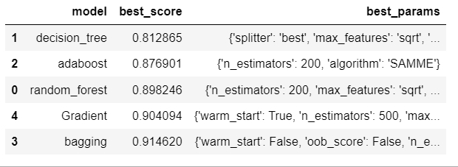
Hyperparameter Tuning Results
DecisionTreeClassifier
splitter : best
Max_features : sqrt
Max_depth : 5
Criterion : entropy

Slide 23
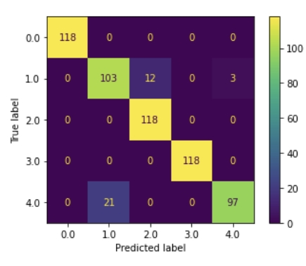
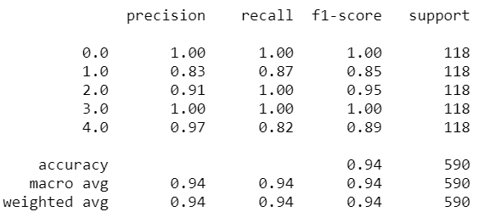
Train Report

Slide 24
Model Validation
Data seminggu yang lalu
Hasil prediksi PPKM Hari ini:
Level 2-4

Slide 25
Model’s Final Conclusion
Tidak semua data COVID harian mempengaruhi penentuan kebijakan PPKM setiap minggunya.
Penggunaan model classification bisa digunakan untuk membantu pertimbangan dalam menentukan status PPKM berdasarkan data seminggu sebelumnya.

Slide 26
OUR DASHBOARD
https://bit.ly/DashboardWartek or click this Link

Slide 27

Thank You!!

